Slide 1

Présentation du logiciel libre d’étude thermique pour dimensionner un poêle de masse
Accès :
  https://dimensionner.poeledemasse.org
  https://etude.poeledemasse.org
Dérivé de : https://choisir.poeledemasse.org

Slide 2
🕮 Histoire du projet « choisir son poêle de masse »
Mon approche d’auto-constructeur : 2 méthodes disponibles :
  « G » proposé par Uzume et qui est enseigné pour le dimensionnement
  « Ubat » proposé par Oxalis
Maison atypique = résultat allant de 1 à 4kg de bois par jour...
J’ai croisé la route du MiniMasse, j’ai foncé sans trop valider de dimensionnement
Contribution au Mini Masse, un outil « simple » nécessaire pour valider les besoins de chauffage d’un auto-constructeur

Slide 3
🕮 Histoire du projet « choisir son poêle de masse »
Et pourquoi pas une feuille de calcul / tableur
  1 cellule qui casse, tout est cassé
  Plus de fonctionnalités possibles
    API température, DJU à jour…
    Base de donnée matériaux collaborative/commune…
Et pourquoi pas https://www.ubakus.de/berechnung/waermebedarf/ ?
  Ce n’est pas libre
  Limité en température de base (-12 tout le temps) sur la version gratuite (auto-constructeur = 1 shoot)
  Sinon c’est top !

Slide 4
Matériaux :
Le lambda (λ) / le R / le U
Lambda (λ) : indique la conductivité thermique d'un matériau. Plus le lambda est faible, plus le matériau est isolant (conductivité faible).
R la résistance thermique est égale au rapport entre l’épaisseur en mètres (m) et la conductivité thermique lambda λ du matériau : :
  R = e / λ
    R = Résistance thermique (m²K/W)
    e = Épaisseur (en m)
    λ = Lambda (W/m.K)
  Exemple : Laine de mouton d'une épaisseur de 10 cm ayant un lambda 0,037 W/mK
    R = 0,1 / 0,037 = 3,7 m²K/W.
U inverse de R : U, la capacité à laisser passer la chaleur (U = 1 / R)

Slide 5
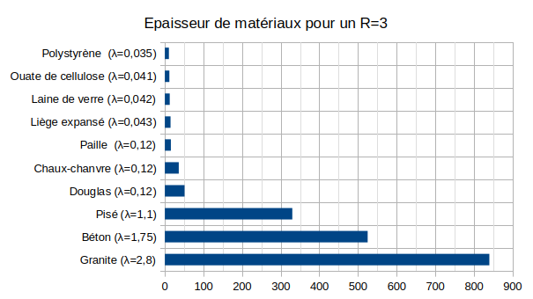
Comparatif isolant fonction R
R=3 minimum RE2020 (mur)
Notes:
Sortir le mètre pour comparatif isolant… montrer R=5

Slide 6
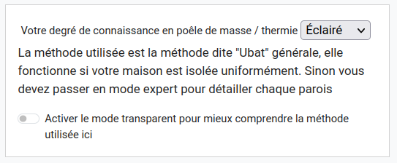
🥼 3 méthodes disponibles
Modes :
  G
  Ubat
  Paroi par paroi

Slide 7
Coefficient G
G = 1.8 pour une maison ancienne non isolée type ferme ou mas
G = 1.6 pour une maison non isolée en briques, pierres maçonnées, parpaings béton
G = 1.4 pour une maison isolée avec 4cm de polystyrène sans travail sur les ponts thermiques (classiquement, maison construites dans les années 70)
G = 1.2 pour une maison isolée avec 10cm de polystyrène sans travail sur les ponts thermiques (classiquement, maison construites dans les années 70)
G = 0.8 pour une maison type RT2000
G = 0.5 pour une maison type RT2012 en briques Monomur de 37,5 cm par exemple
G = 0.3 pour une maison type RE2020
G = 0.22 pour une isolation exceptionnelle (ossature bois/remplissage paille avec de bons apports solaires par exemple

Slide 8
Méthode « G », recul
Peut fonctionner pour certains bâtiments « simples » (isolation uniforme, forme simple)
Considère des cas généraux de vitrage, pont thermique….
Pour une rénovation, c’est du doigt mouillé...
Le coef G est soumis à interprétation…
  Biais « ma maison est bien/super/hyper bien isolée »

Slide 9
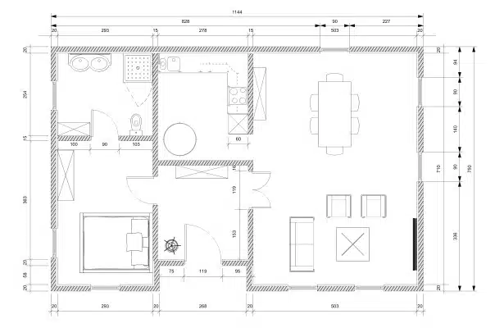
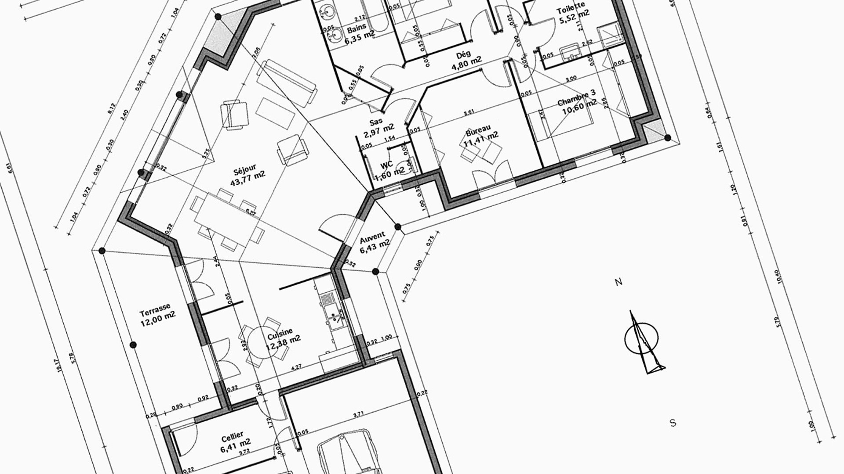
Méthode « G », limite
La forme de la maison, à surface égale…
C’est la quantité de mur en contact ext. qui fait la déperdition

Slide 10
Pour calcul « paroi par paroi »
Détaille la taille et la composition de toutes les parois en contact avec l’extérieur (murs, toit, sol) pour déterminer chaque U (perte thermique)
  Détaille chaque fenêtre (taille, Uw) pour déterminer les pertes
    (Uw) : Le coefficient de transmission thermique. Plus la valeur est faible, moins elle laisse passer la chaleur
Type de ventilation (VMC) pour déterminer les pertes aérauliques

Slide 11
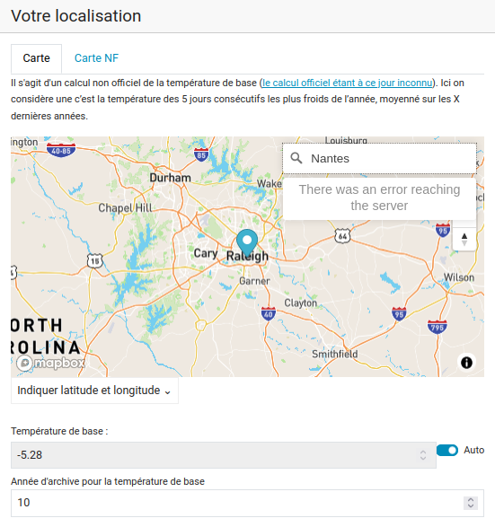
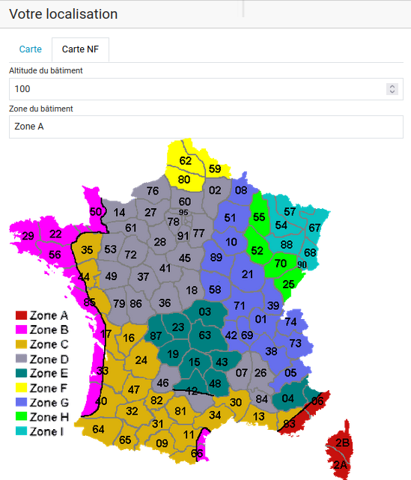
🌡️Les températures de bases
La saga sur la température de base : https://forum.afpma.pro/t/methode-de-calcul-de-la-temperature-de-base/1158

Slide 12
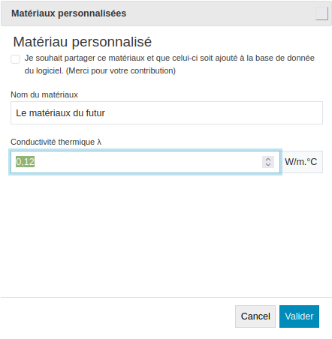
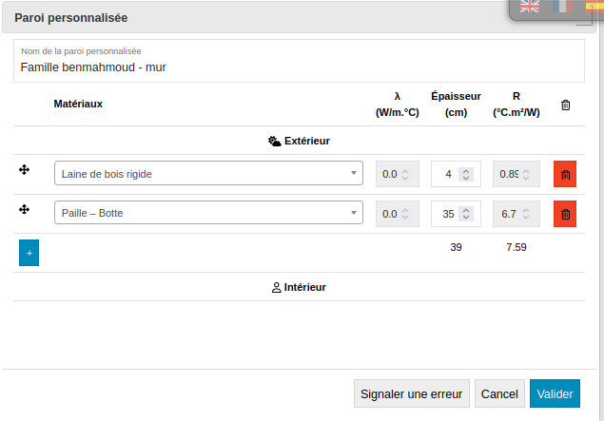
Vos paramètres (matériaux/parois)

Slide 13
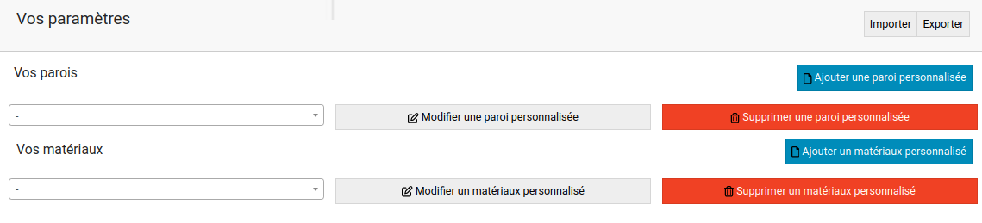
Export/import

Slide 14
🏁 Go
Accès :
  https://dimensionner.poeledemasse.org
  https://etude.poeledemasse.org

Slide 15
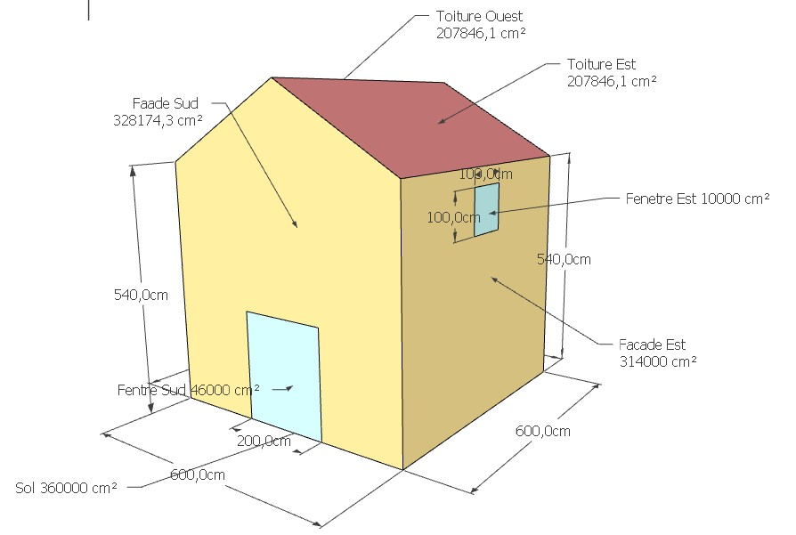
🏫 1er exercice, juste un mur...
📖 Énoncé : Modèle N°3
Début de l’étude :
  https://etude.poeledemasse.org/?s=Modele-3-sans-Est_519
  🗹 Ajout du mur Ouest + fenêtre

Slide 16
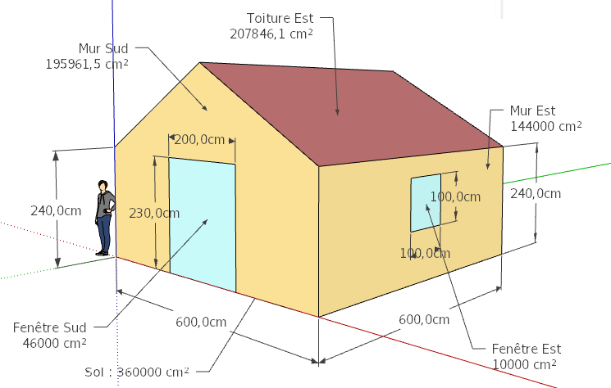
🏫 2ème exercice « Modèle1 »
Go : https://etude.poeledemasse.org
Détail du modèle
Surface : 36m2 (6m x 6m)
Hauteur : 2,4m
Localisation : Rennes
Température de consigne souhaitée : 19°C
Isolation
  Mur : 35cm de paille compressée, (R=6,7)
  Toit : 30cm de ouate (R=7,3)

Slide 17
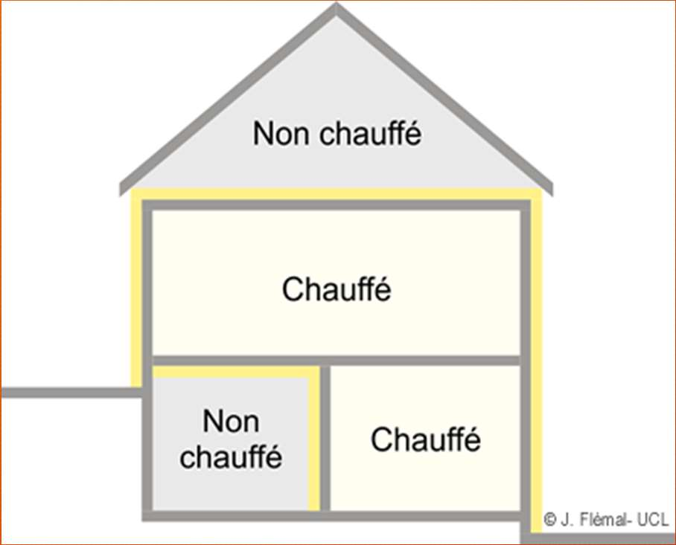
Le volume
Bien définir les volumes à chauffer permet de :
  Positionner correctement son poêle
Ne pas chauffer inutilement certains espaces (dégagements, cellier, etc.)
Jouer sur les variations de température (meilleure hygiène de vie exemple les chambres n’ont pas besoin d’être à 19°C)

Slide 18
« Modèle1 » interprétation
https://etude.poeledemasse.org/?s=Modele-de-verification-N1_638
580W c’est la déperdition du bâtiment dans la pire journée de l’hiver à -2°C
Il faut donc un poêle de 580W de puissance max (usage critique) pour la pire condition hivernale afin de maintenir 19°C dans le bâtiment

Slide 19
Le mode expert: Cas d’étude 1 résultat
Réusultats :
  choisir.poeledemasse.org
  afpma.choisir.poeledemasse.org
Votre besoin de chauffage quotidien dans la période la plus froide s'élève à 0.712 kW
  Déperdition par conduction : 705W
  Déperdition par aéraulique : 7W
  Déperdition total : 712W

Slide 20
CAS YASIN ?
CAS YASIN ?

Slide 21
📄 Prise de recul
Résultats théoriques, isolant neuf, Lambda de labo…
Pas de considération d’inertie

Slide 22
Pont thermique

Slide 23
Et s’il y avait un pont thermique ?

Slide 24
Pont thermique
2 même bâtiment (40m2, isolation paille) avec et l’autre sans plancher intermédiaire (isolation ITI)
  Déperdition totale sans pont : 785W (la simulation)
  Déperdition totale avec pont: 1022W (la simulation)
  Le pont thermique concentre donc 23 % des déperditions sur cet exemple

Slide 25
Partage de l’étude
Export PDF
Partage de l’URL / l’adresse par copier/coller
  Exemple : https://etude.poeledemasse.org/?s=Maison_Brad_et_Pitt_747(le nom du bâtiment dans l’URL)
  Les matériaux/parois personnalisés suivent…
  Permet de faire pré-remplir le formulaire par un client averti ?

Slide 26
C’est libre & gratuit : Contribuer à son amélioration !
Comment :
  Dites ce dont vous auriez besoin !
  Traduisez
  Faites de retours de bu
Merci aux contributeurs du logiciel :
  Auteurs : Mercereau David
  Soutien technique sur la partie Thermique : Damien Sgorlon
  Traduction ES edufas
  Relecture de la partie Française & testeur fou : Cyril, Poulk
  Relecture traduction EN Stefan P / Boris
  Et peut être d’autres… pardon...

Slide 27
🎬 The end
Des questions ❓
🤔

